Slide 1
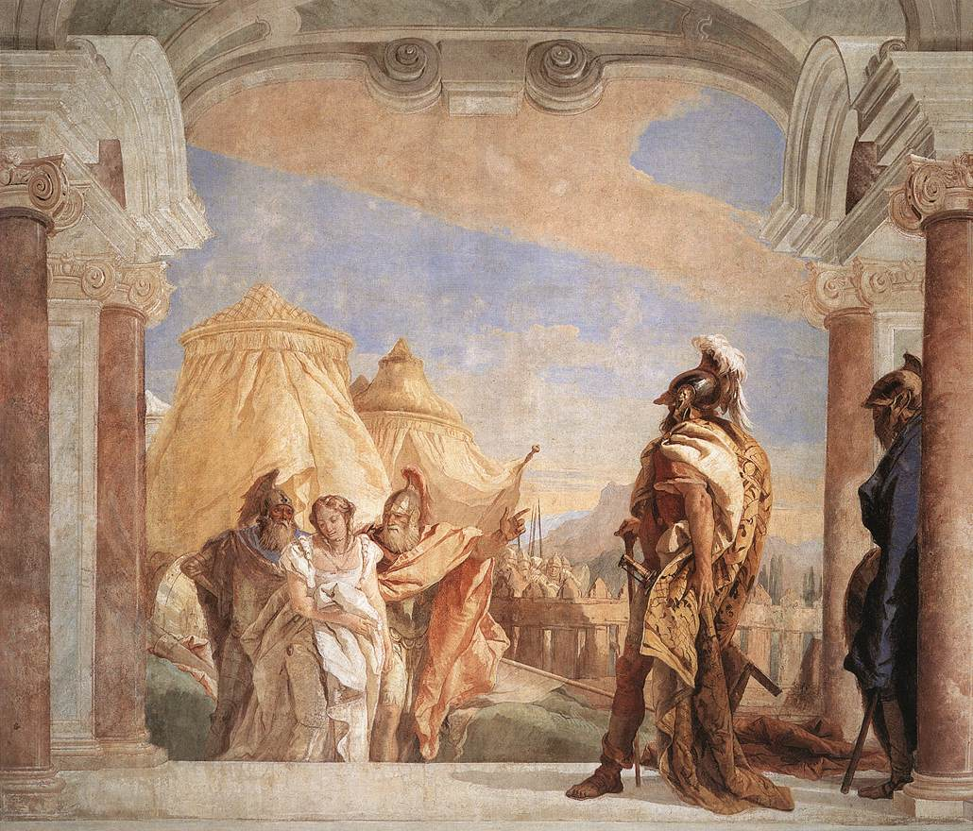
Tekst 9A
Agamemnon geeft toe

Slide 2
Ὁ Ἀχιλλεὺς χόλῳ οὐκέτι ἤθελε πρόμαχος εἶναι ἐν πάσαις ταῖς μάχαις, ἀλλ’ ἄεργος ἐκάθιζεν ἐν τῇ σκηνῇ. ε εθελ ε ε καθιζ ε
Achilles wilde door woede niet meer voorvechter zijn in alle gevechten, maar werkeloos zat hij in de/zijn tent.

Slide 3
Ἐνταῦθα τῇ φόρμιγγι ᾖδε τὰ ἔργα τὰ τῶν παλαιῶν ἀνδρῶν. ε ᾳδ ε
Daar zong hij met de lier over de daden van de oude mannen.

Slide 4
Τότε δὴ οἱ Τρῶες τῶν Ἀχαιῶν ἐκράτουν καὶ πολλὰ σώματα κατέκοπτον ἐν πάσῃ μάχῃ· ε κρατε ον κατ ε κοπτ ον
Toen dus overwonnen de Trojanen de Grieken en sloegen vele lichamen neer in ieder gevecht;

Slide 5
ἤδη δ’ ἐγγὺς τοῦ Ἀχαϊκοῦ στρατοπέδου ἦσαν.
al dichtbij het Griekse legerkamp waren zij.

Slide 6
Οἱ οὖν ἡγεμόνες τῶν Ἀχαιῶν οὐκ εὐδαίμονες ἦσαν·
De aanvoerders dus van de Grieken waren niet gelukkig;

Slide 7
τὸν δ’ Ἀγαμέμνονα ἄφρονα καὶ αἴτιον πάντων τῶν κακῶν ἐνόμιζον. ε νομιζ ον
ze vonden Agamemnon dwaas en verantwoordelijk voor alle rampen.

Slide 8
Τέλος δ’ Ἀγαμέμνονι τῷ ἡγεμόνι αὐτῶν ἔλεγον· ε λεγ ον
Tenslotte zeiden ze tegen Agamemnon de aanvoerder van hen:

Slide 9
‘Ὦ δέσποτα, ἄκουε δὴ τῶν φίλων καὶ μὴ χαλέπαινε ἡμῖν· ακου ε χαλεπαιν ε
Heer, luister dan naar de/je vrienden en ben niet boos op ons;

Slide 10
οὐχ ἡμεῖς αἴτιοί ἐσμεν πάντων τῶν κακῶν, ἀλλὰ σύ!
niet wij zijn verantwoordelijk voor alle rampen, maar jij!

Slide 11
Μηκέτι νυν ἄφρων ἴσθι, ἀλλ’ ὧδε ποίει·
Wees nu niet meer dwaas, maar doe als volgt:

Slide 12
ἀπόπεμπε τὴν παῖδα Βρισηΐδα πρὸς τὸν Ἀχιλλέα· απο πεμπ ε
stuur het meisje Briseïs naar Achilles terug;

Slide 13
προσέτι δὲ πολλὰ δῶρα πάρεχε αὐτῷ. παρ εχ ε
geef bovendien veel geschenken aan hem.

Slide 14
Εἰ τοῦτο ποιεῖς, οἷός τε εἶ τὴν ἐρίδα ὑμῶν παύειν.
Als je dat doet, ben je in staat/kun je de ruzie van ons stoppen.

Slide 15
ἴσως δ’ ὁ Ἀχιλλεὺς πάλιν ἐθέλει πρόμαχος ἡμῶν εἶναι.’ εθελ ει
misschien wil Achilles weer voorvechter van ons zijn.’

Slide 16
Ὁ δ’ Ἀγαμέμνων τοῖς βουλεύμασιν αὐτῶν ὡμολόγει· ε ομολογε ε
Agamemnon stemde in met de plannen van hen;

Slide 17
‘Σώφρονές ἐστε, ὦ ἡγεμόνες, καὶ εὖ λέγετε.
‘Wijs zijn jullie, aanvoeders, en jullie hebben gelijk.

Slide 18
Θαρρεῖτε οὖν·
Wees dus gerust;

Slide 19
ἕτοιμος γάρ εἰμι τοῦτο ποιεῖν.
want ik ben bereid dat te doen.

Slide 20
Ἐκλέγετε δὴ τοὺς ἀρίστους ἀγγέλους καὶ πέμπετε αὐτοὺς πρὸς τὸν Ἀχιλλέα, τὸν τῶν Μυρμιδόνων ἡγεμόνα.’ εκ λεγ ετε
Kies dus de beste bodes uit en stuur hen naar Achilles, de aanvoerder van de Myrmidoniërs.’

